Slide 1
Hanojské věže Fusion360
Pionýr, z. s. - Pionýrská skupina Dravci
Jakub Škrabánek

Slide 2
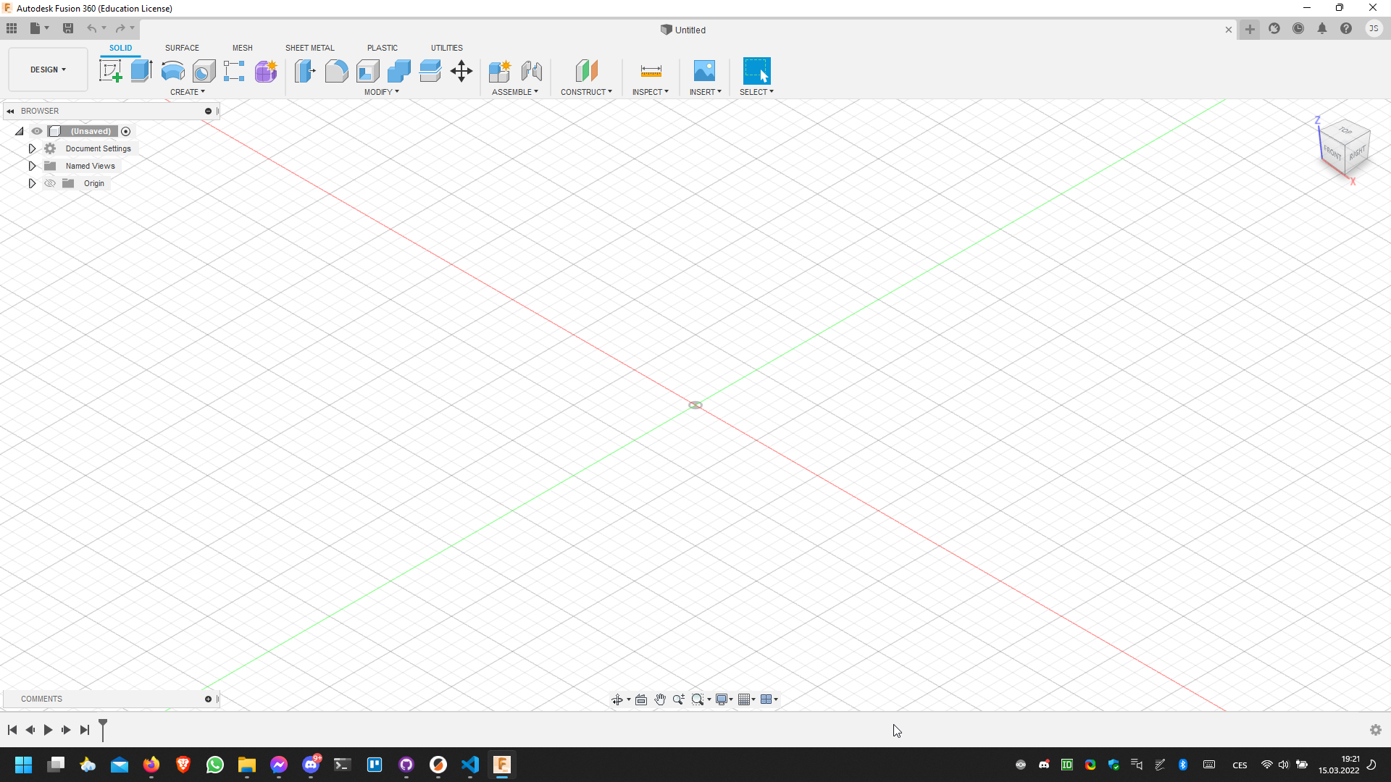
Otevřeme si Fusion360 a popřípadě se přihlásíme
(unsaved) je pokud si
ten projekt neuložíte
Horní lišta
Název projektu
Navigační kostka
Struktura dokumentu

Slide 3
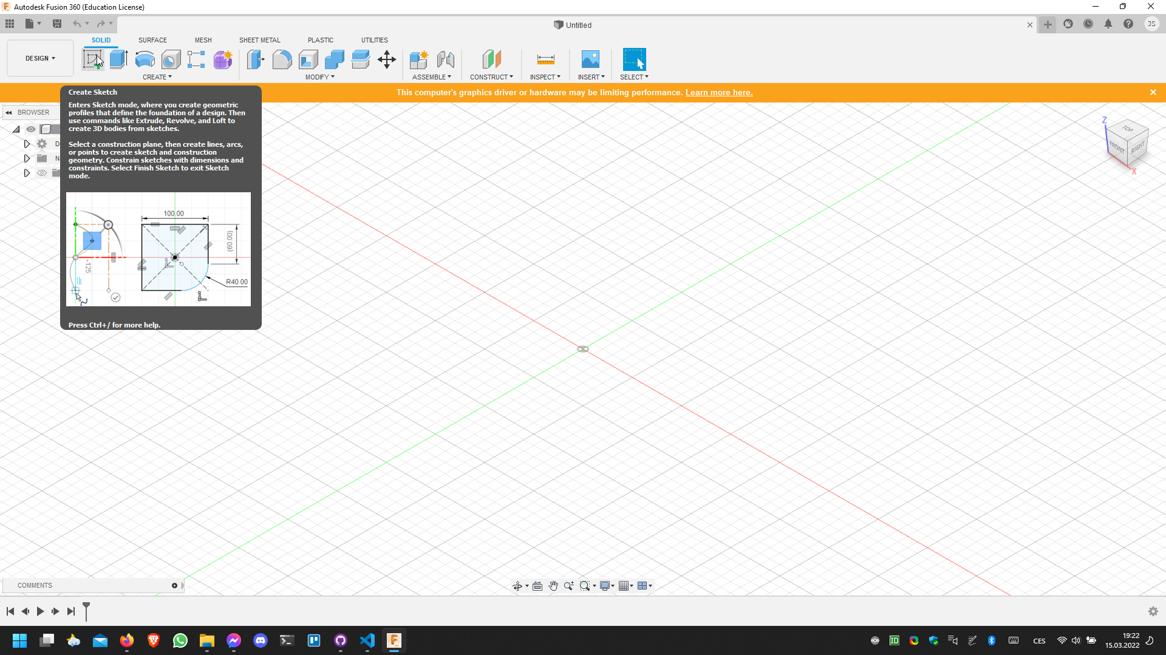
Vytvoříme si nový sketch a klikneme na první ikonku

Slide 4
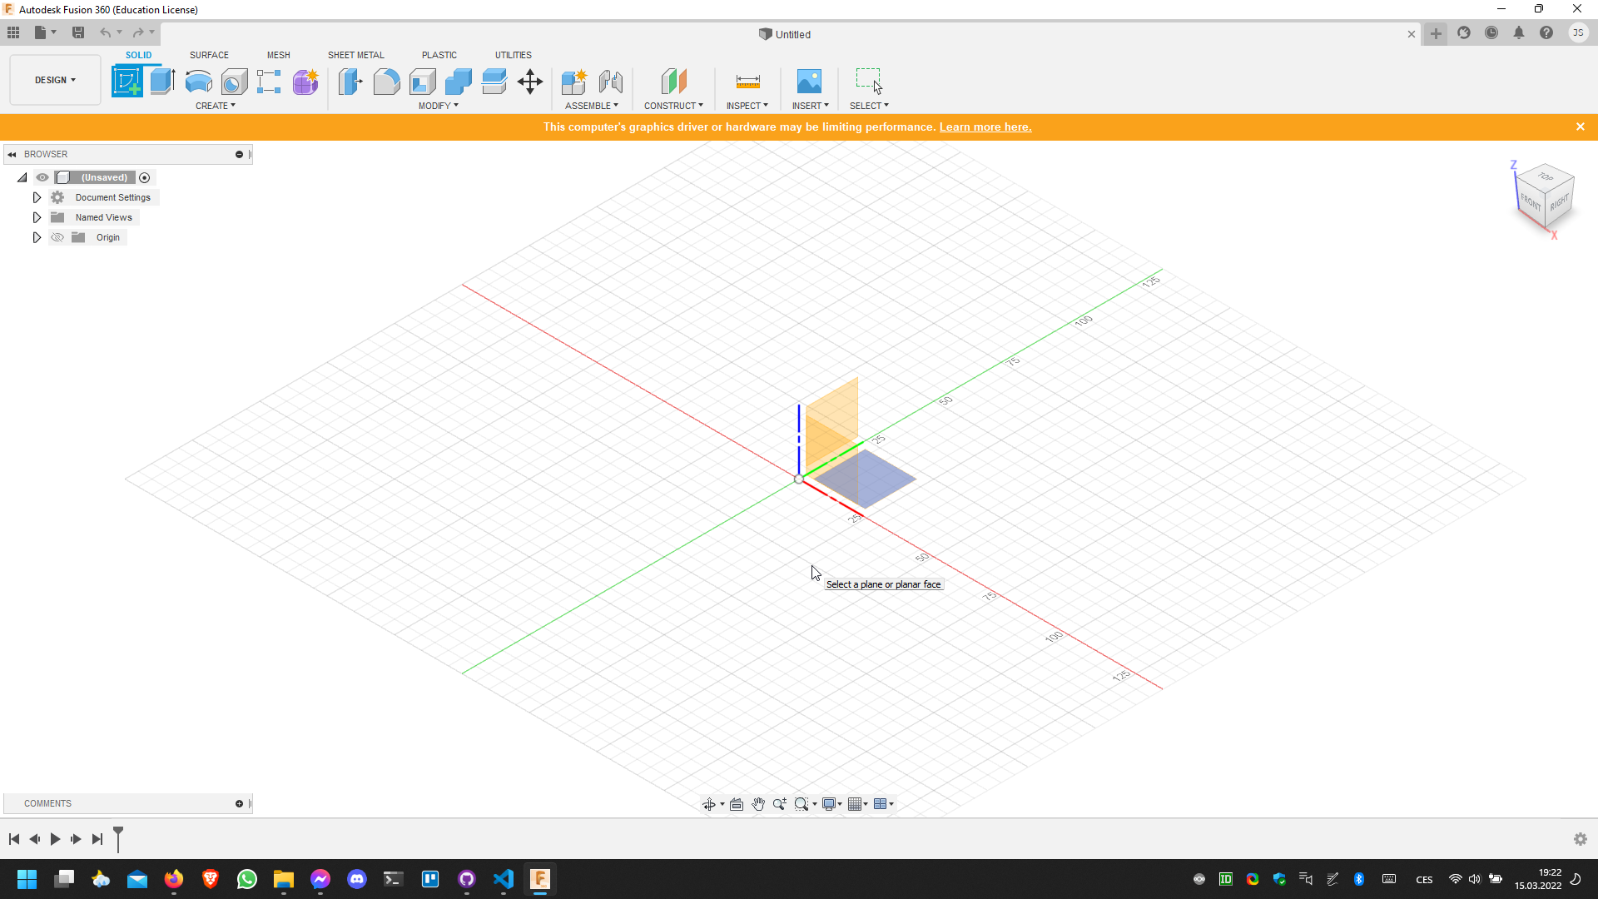
Vybereme si plochu jako na obrázku (musí svítit modře oblast, viz. zoom)

Slide 5
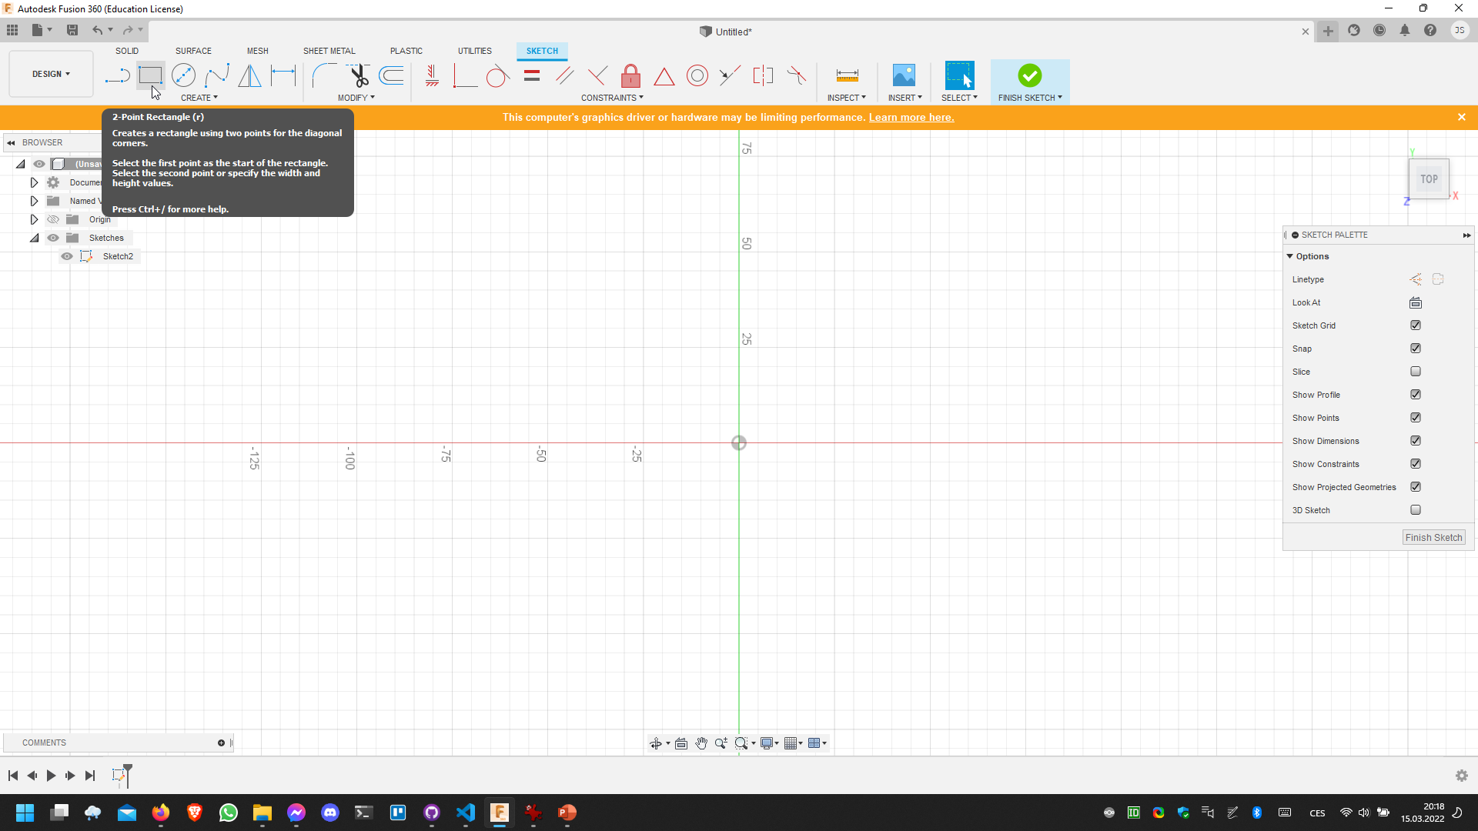
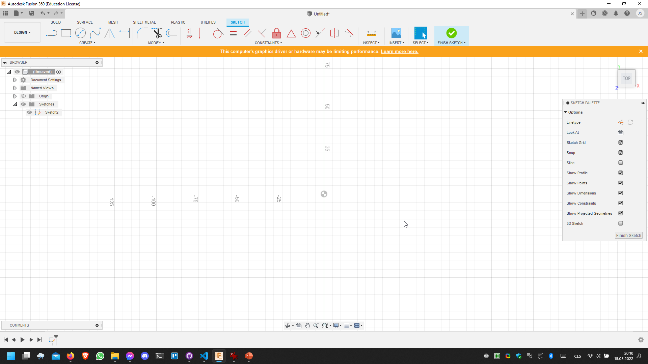
Klikneme na ikonu na vytvoření obdélníku

Slide 6
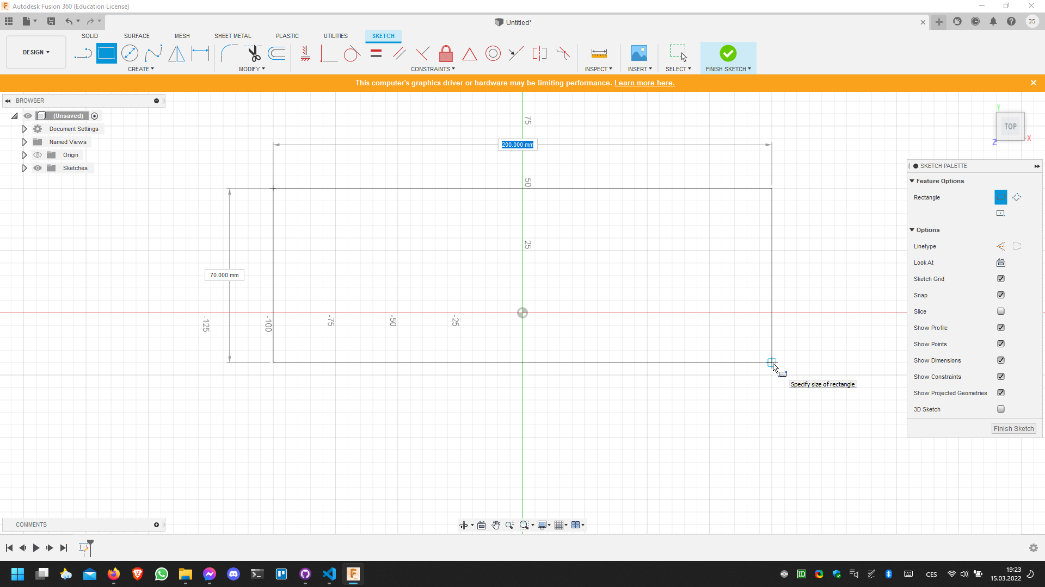
Vytvoříme si obdélník o velikosti 200mm a 70mm

Slide 7
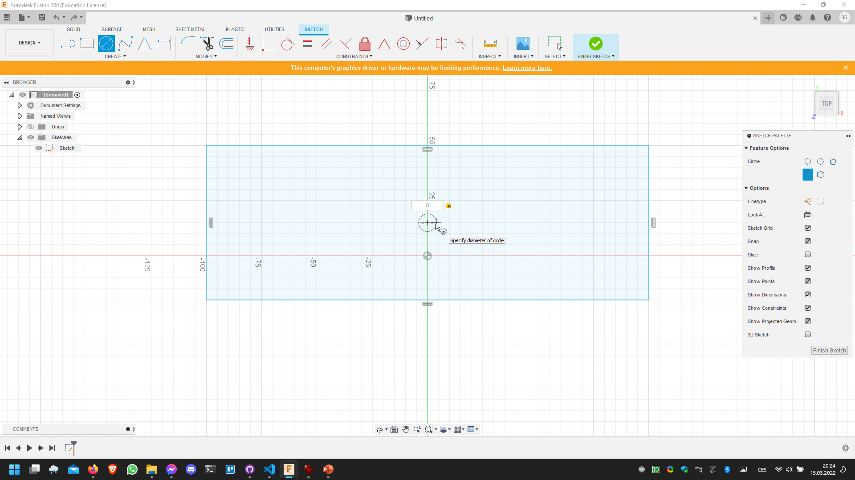
Přidáme první kruh do podstavy o velikosti 8mm

Slide 8
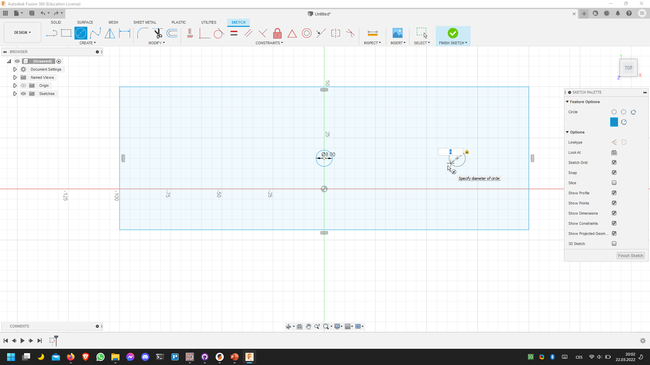
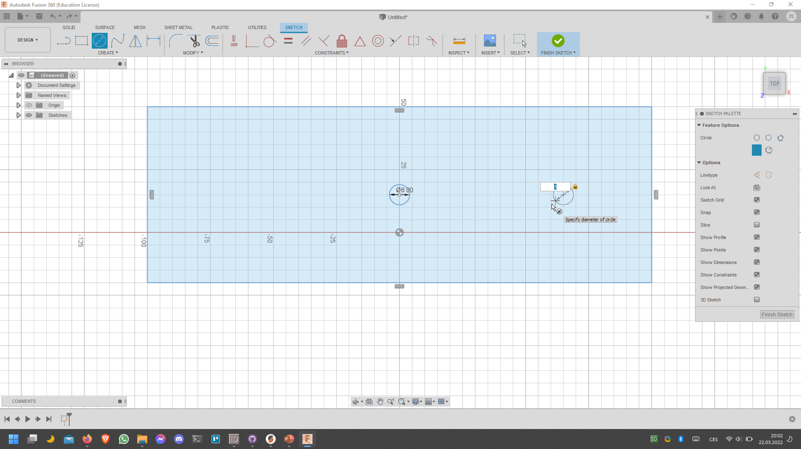
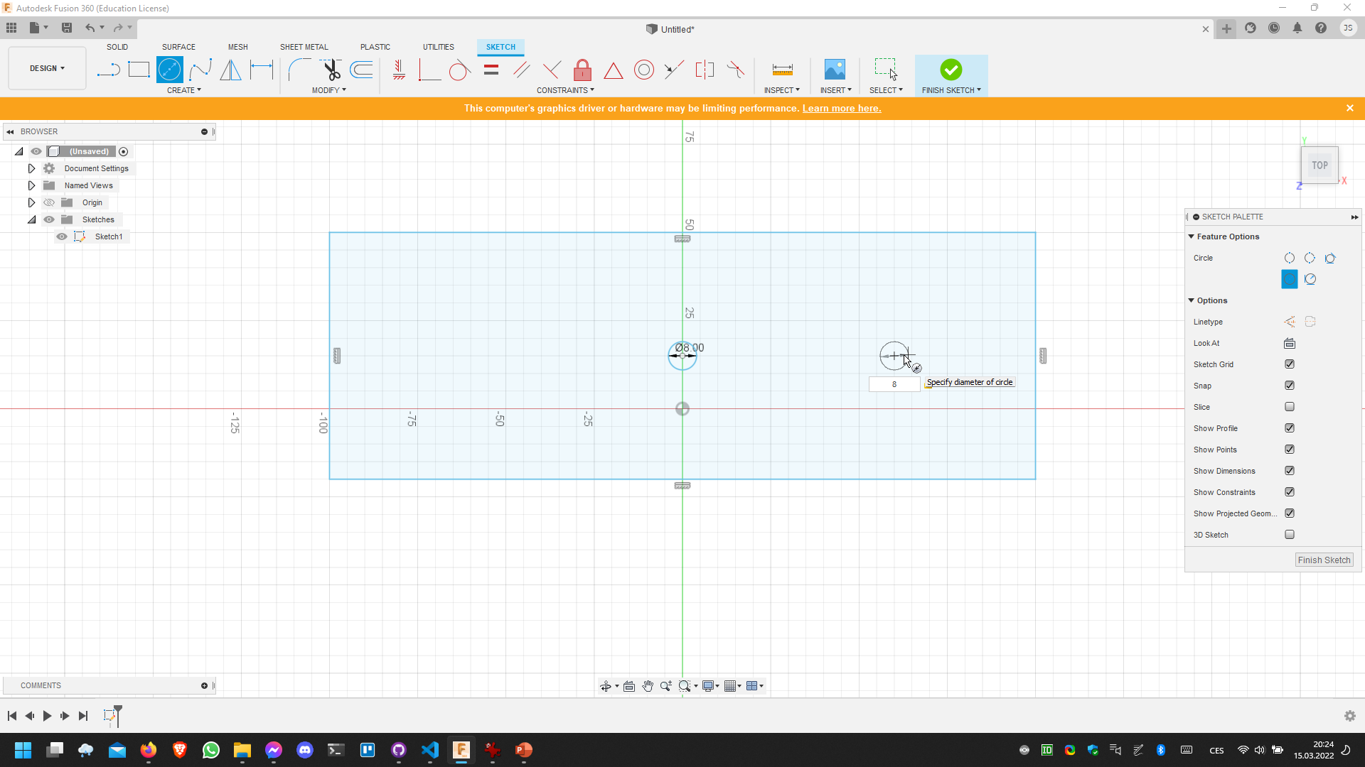
Přidáme druhý kruhy do podstavy o velikosti 8mm (7 kostiček od kratší strany)
7 kostiček

Slide 9
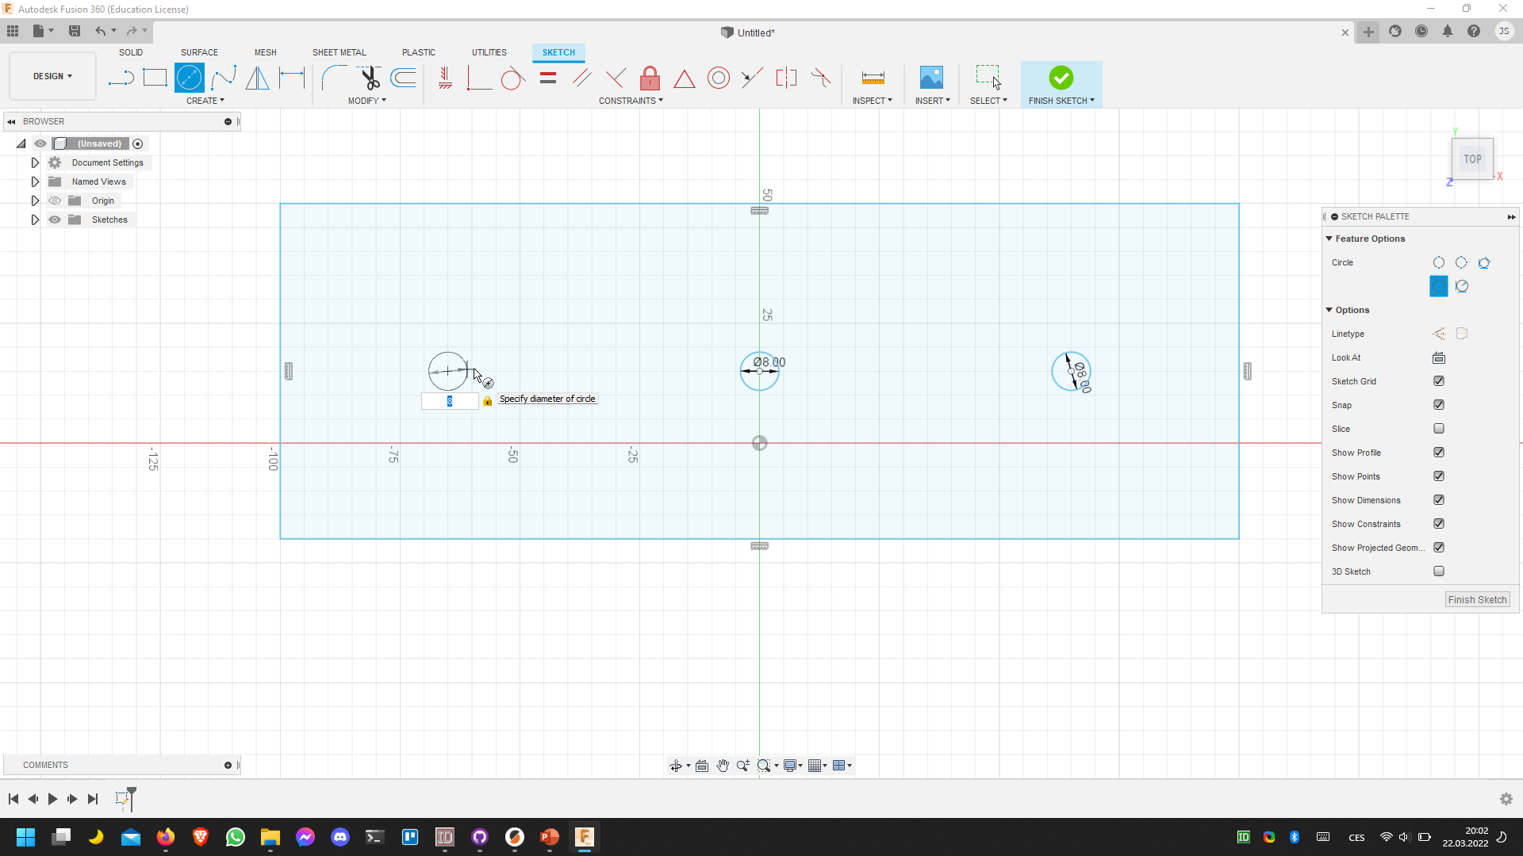
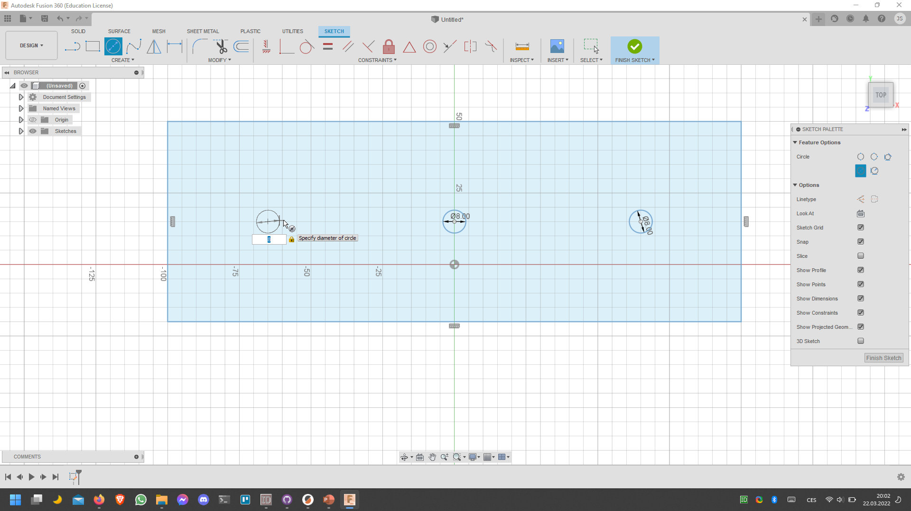
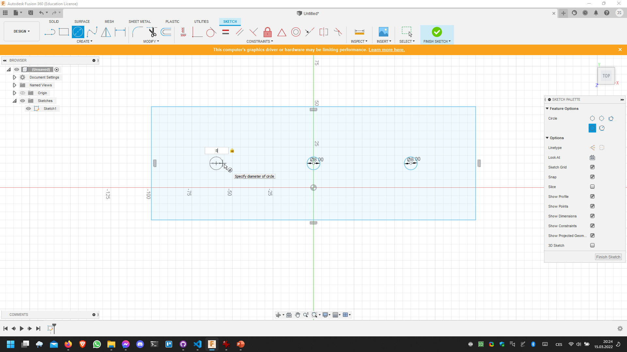
Přidáme poslední kruh do podstavy o velikosti 8mm (7 kostiček od kratší strany)
7 kostiček

Slide 10
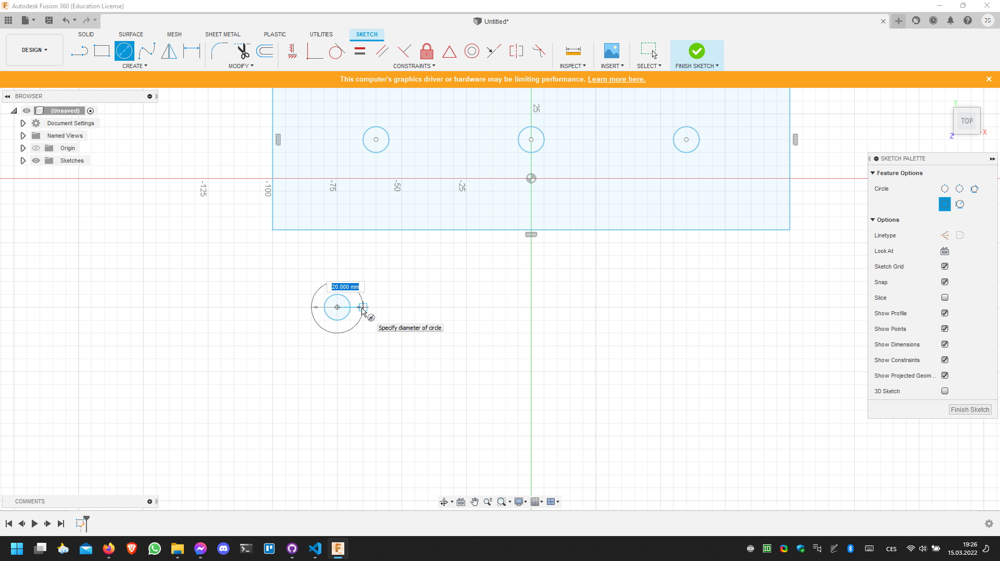
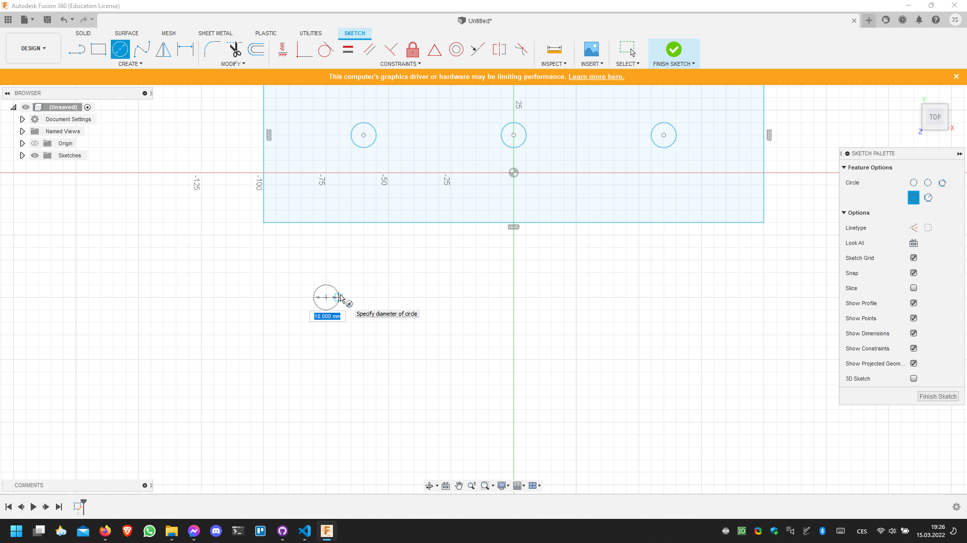
První prstenec bude mít 2 kruhy → 10mm a 20mm Poté co uděláme první kruh vždy klikneme znova do středu kruhu

Slide 11
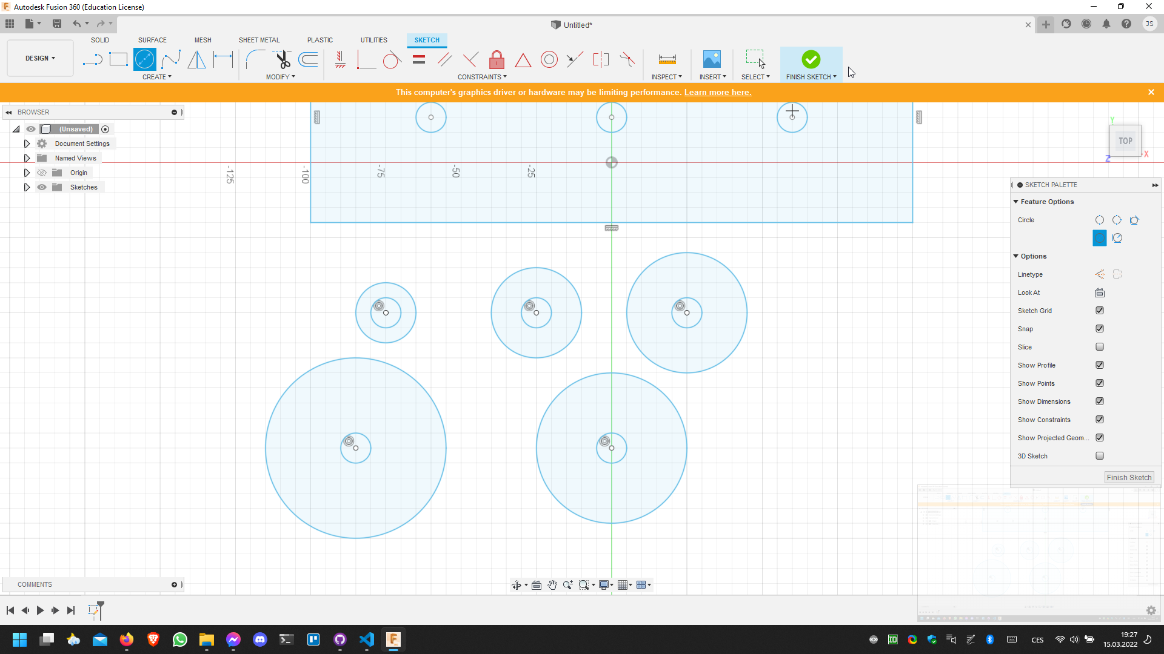
Násedně bychom měli opakováním stejného postupu, vytvořit další 4 kruhy (celkem 5 kruhu jako na obrázku)
Všechny kruhy a jejich průměry
Kruh – vnější : vnitřní
První – 20mm : 10mm
Druhý – 30mm : 10mm
Třetí – 40mm : 10mm
Čtvrtý – 50mm : 10mm
Pátý – 60mm : 10mm

Slide 12
Po vytvoření všech kruhů a podstavy klikneme na FINISH SKETCH

Slide 13
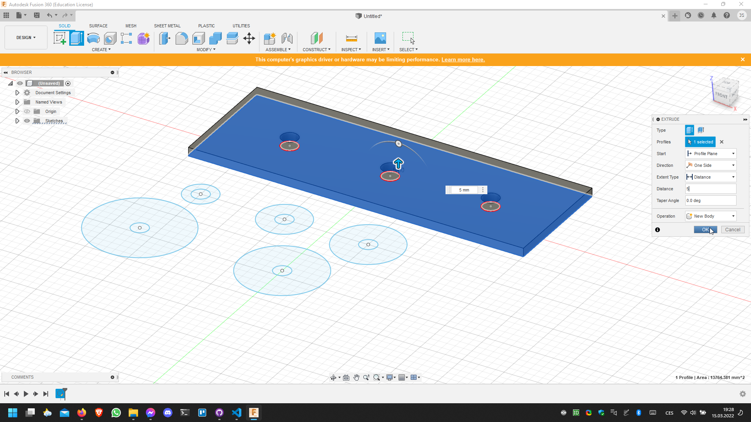
Vytvoříme první 3D objekt → podstavu 2. tlačítko EXTRUDE, klikneme na podstavu, do DISTANCE napíšeme 5 (automaticky to doplní mm) a potvrdíme OK

Slide 14
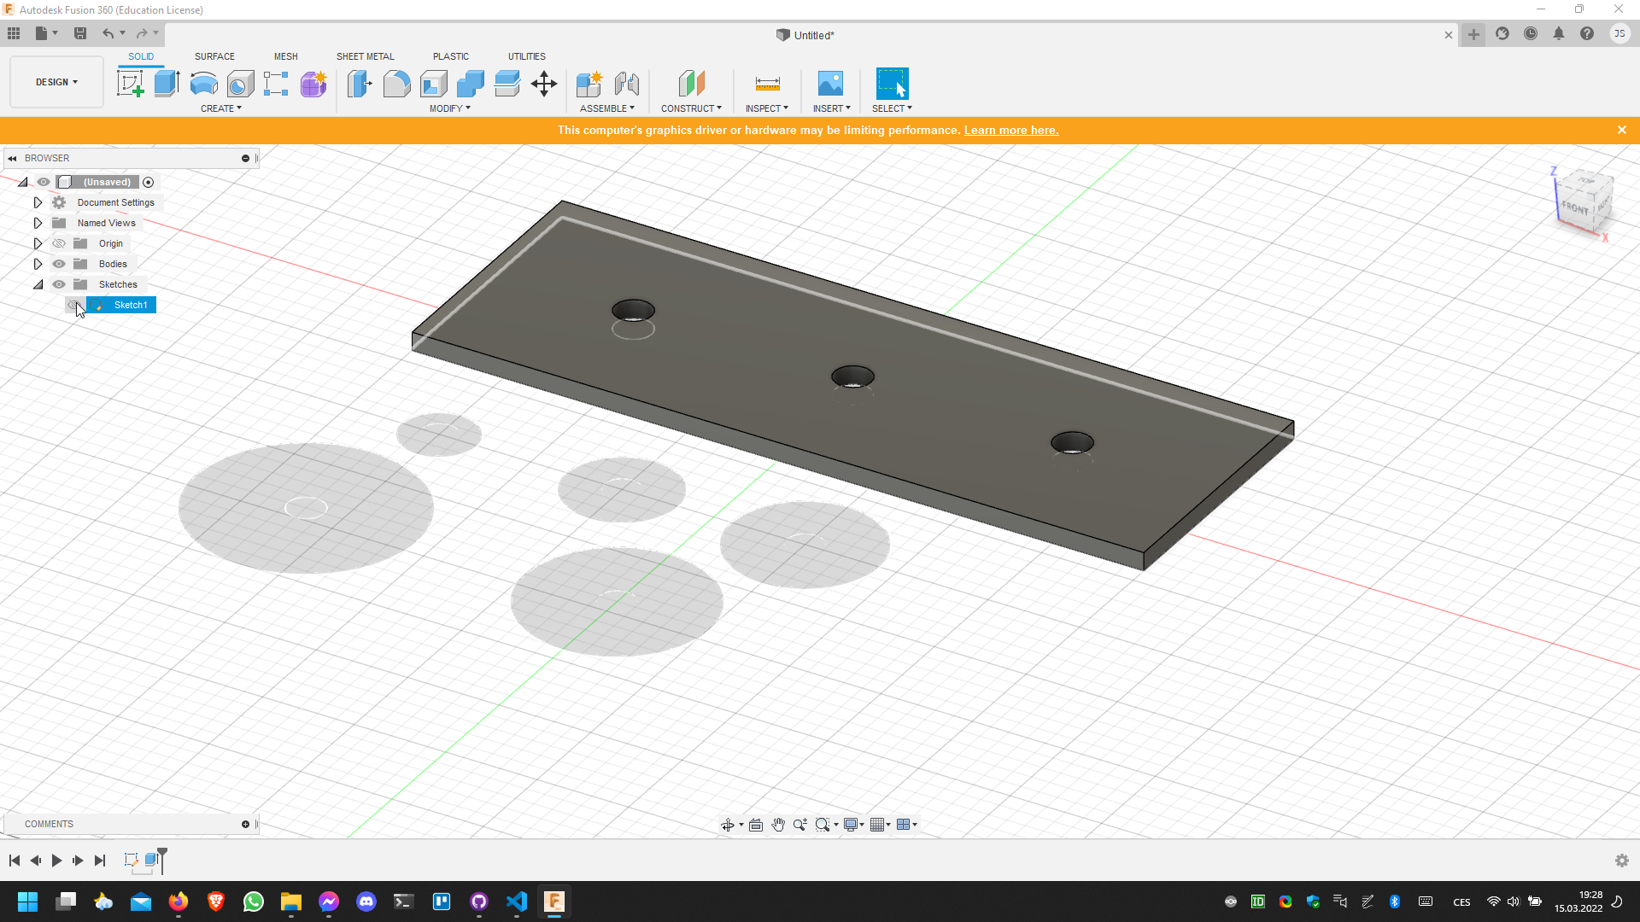
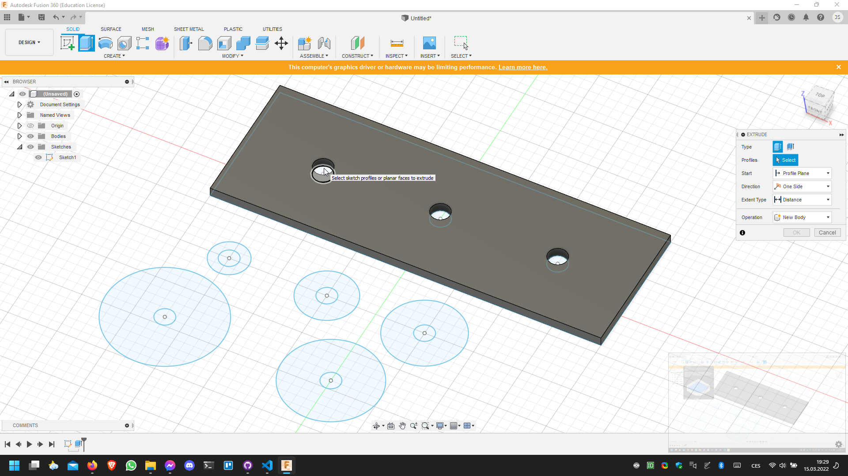
Pokud vám zmizel sketch (návrh co jsme vytvořily), tak je potřeba znova aktivovat zobrazení sketche Klikneme na oko u položky Sketch1 (v červeném kroužku)

Slide 15
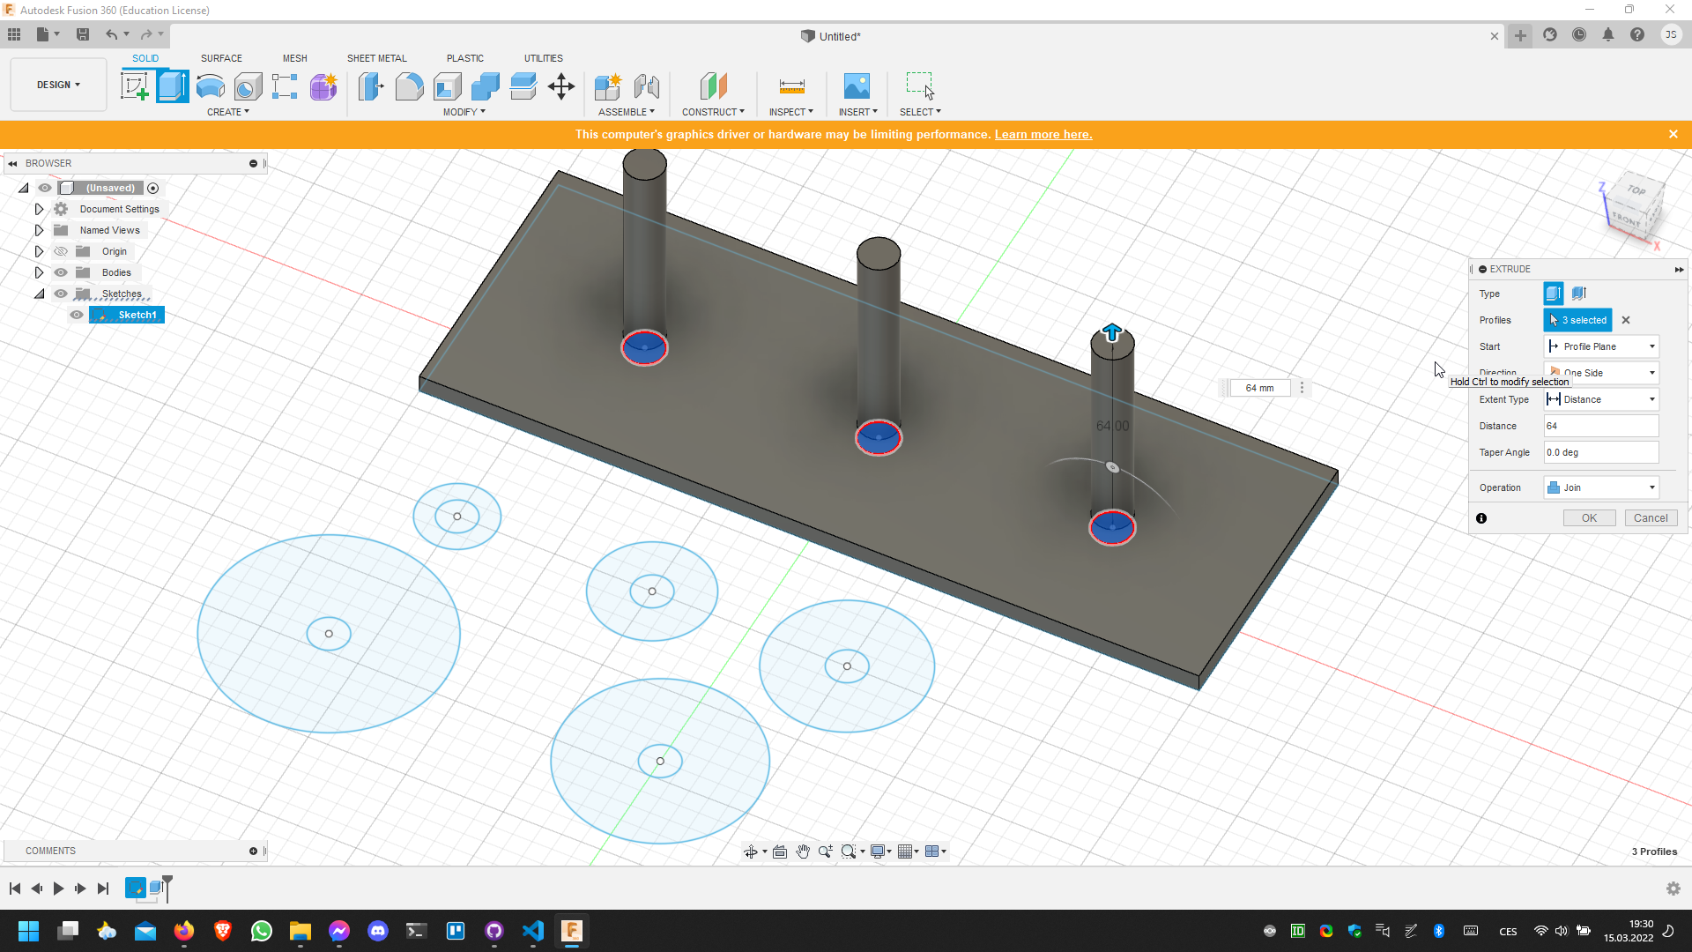
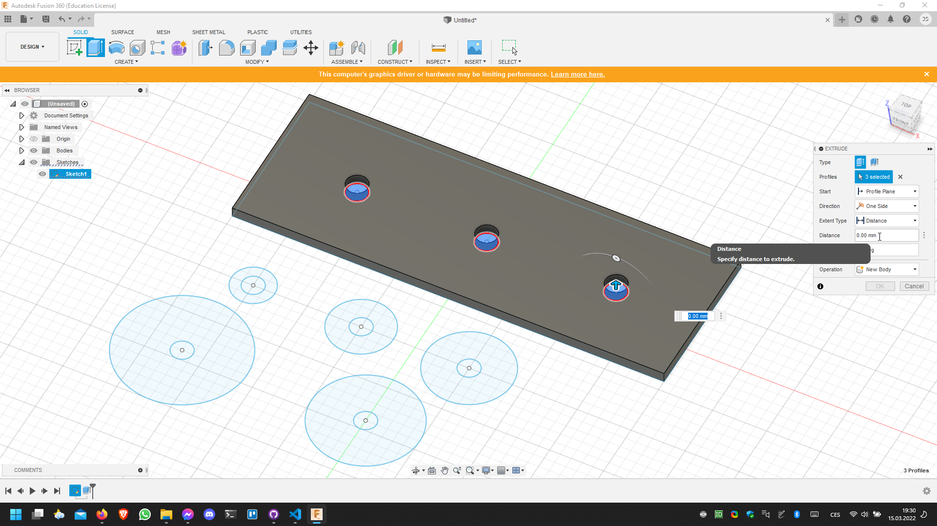
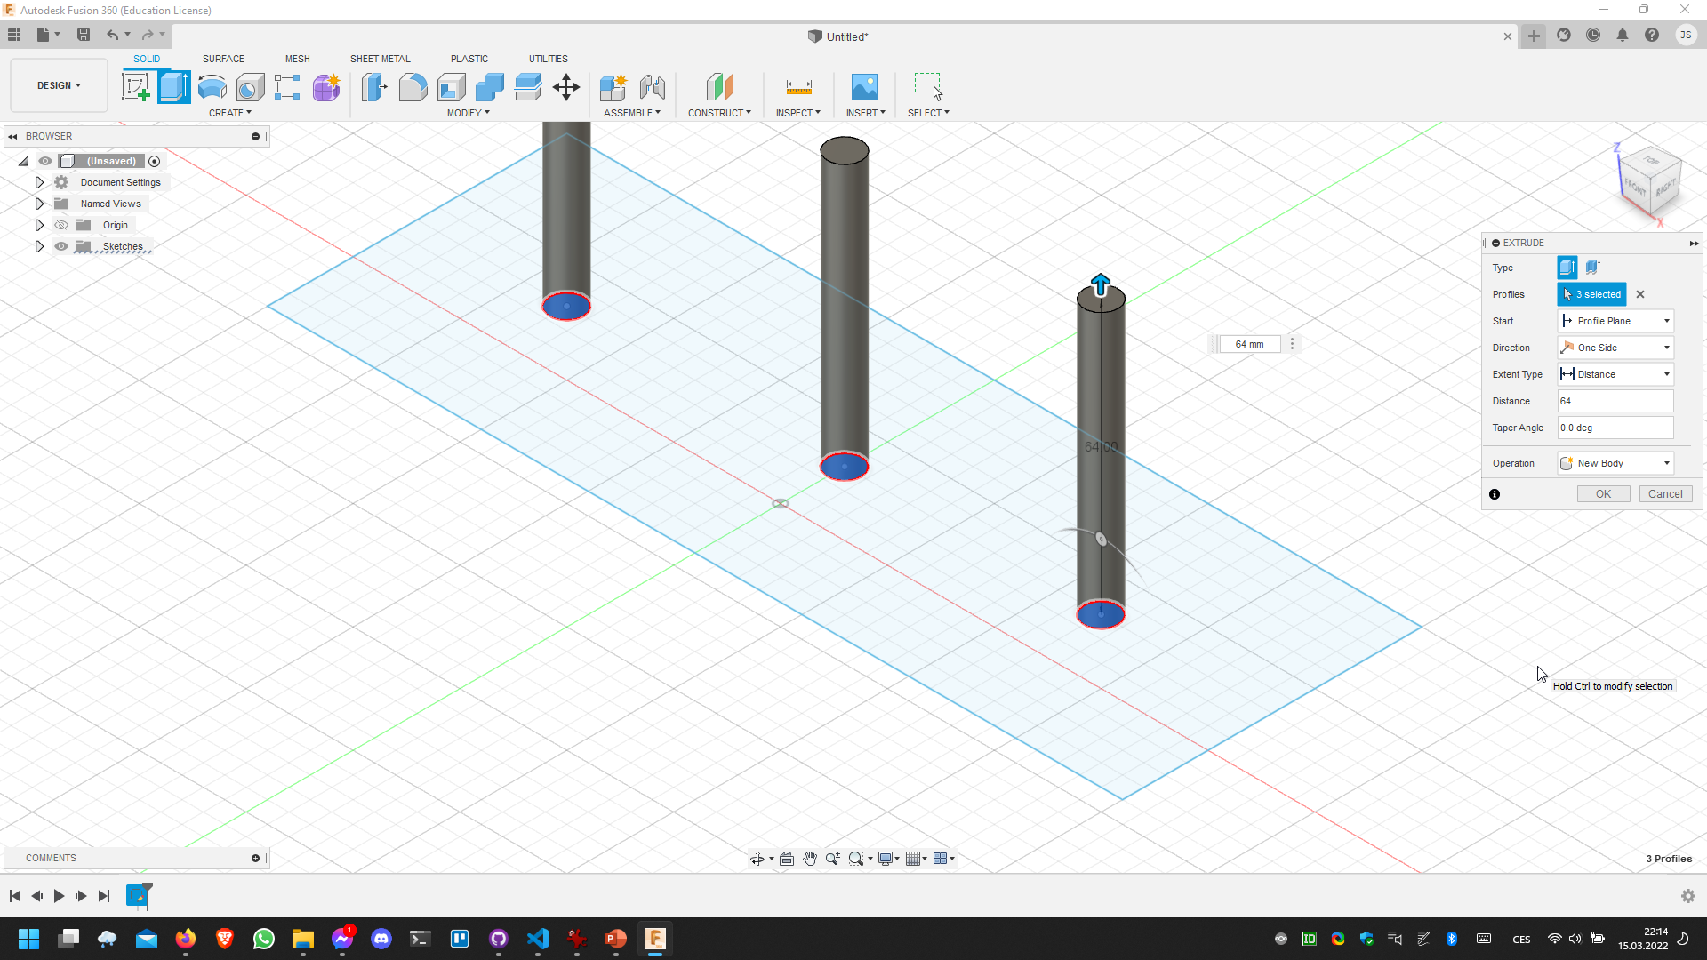
Vytvoříme věže → Zase použijeme EXTRUDE, označíme všechny 3 prostory pro věže a nastavíme DISTANCE na 64 (automaticky si doplní mm) a potvrdíme OK

Slide 16
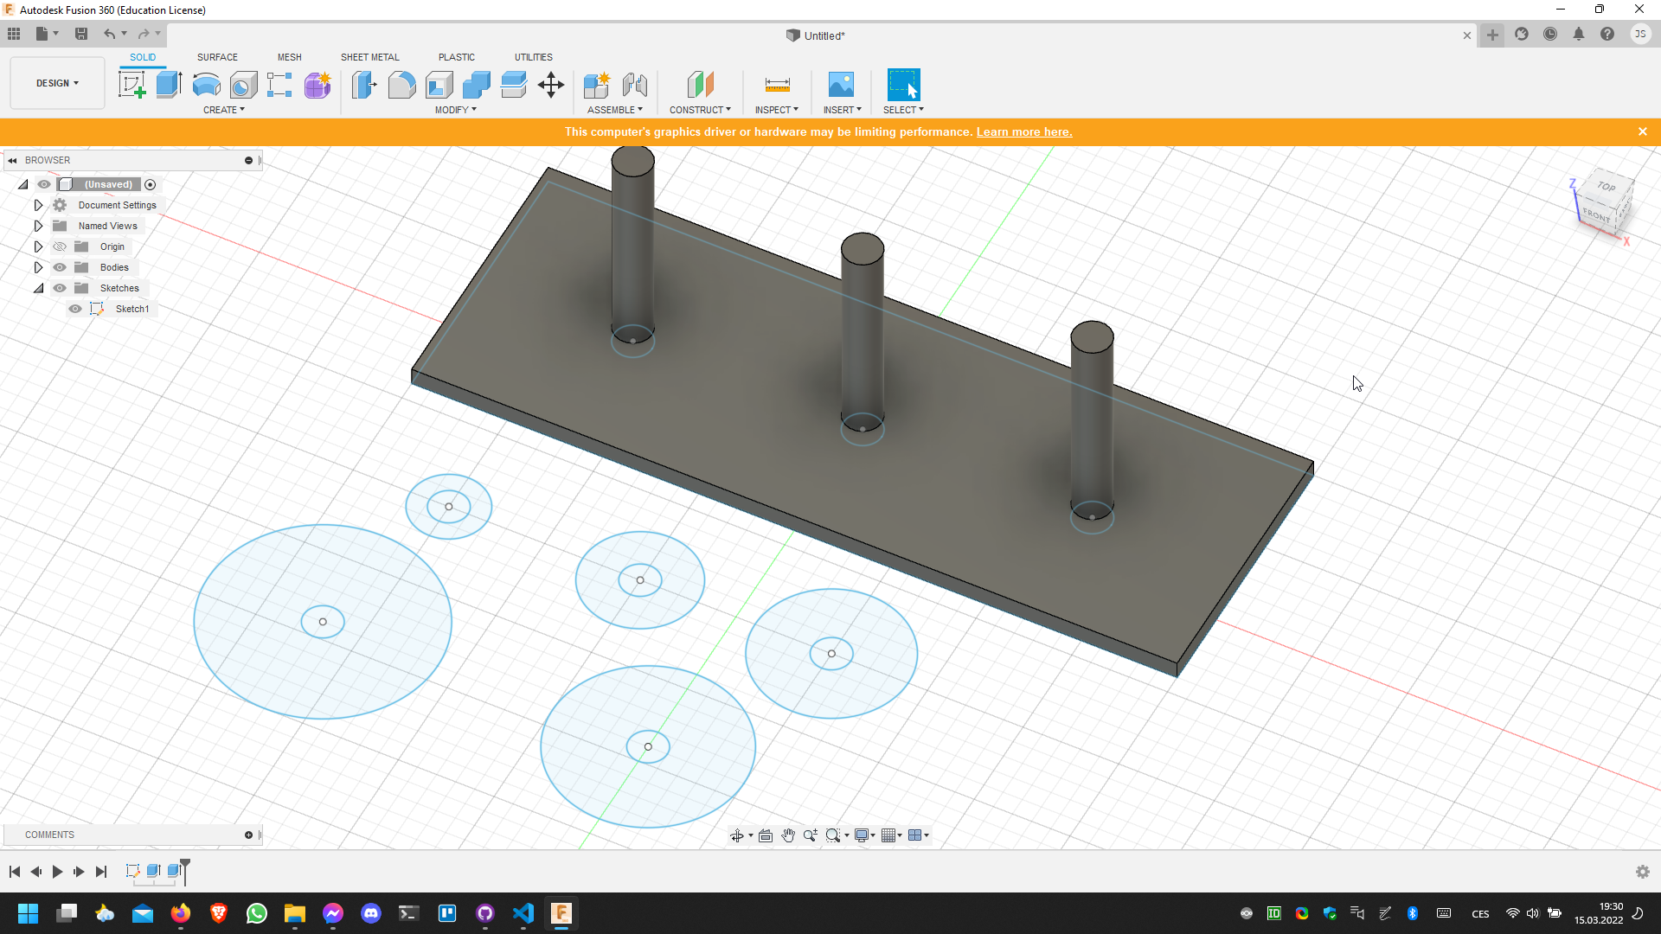
Přesuneme se na prstence -> EXTRUDE

Slide 17
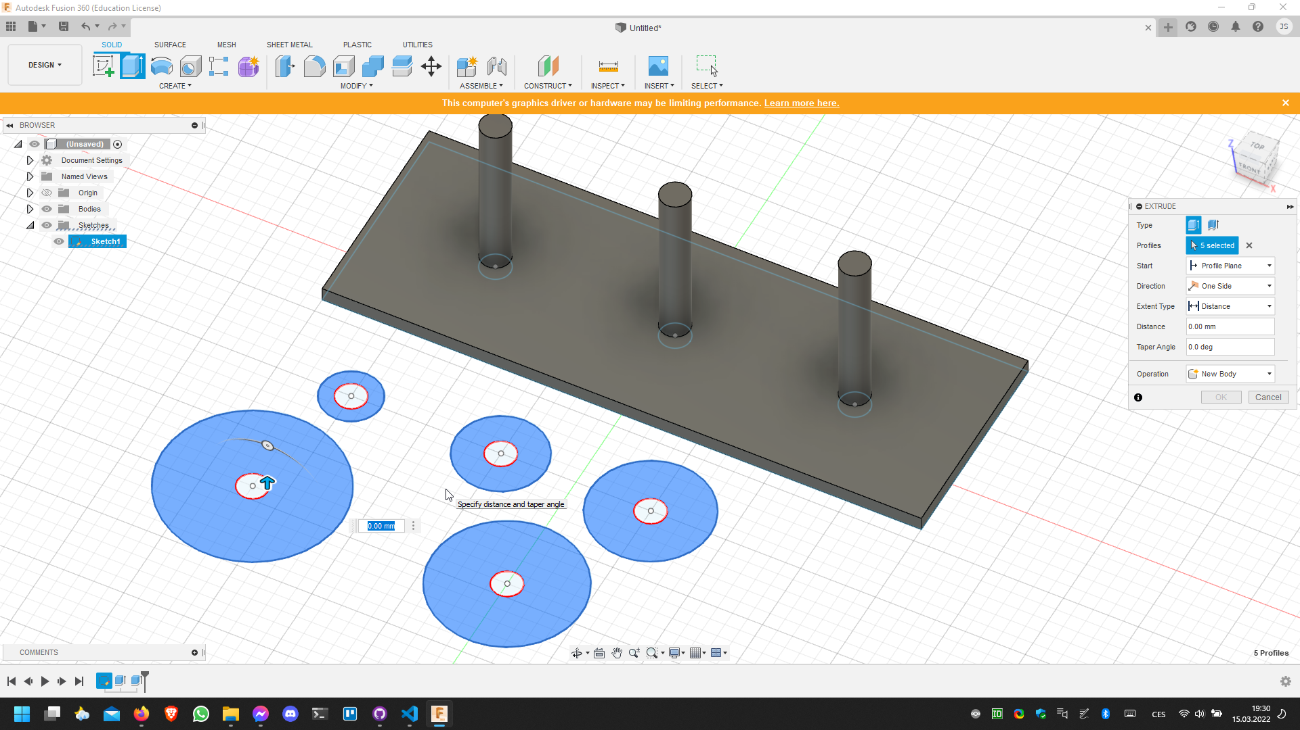
Vybereme všech 5 mezikruží (budou 5 Selected) Označené mezikruží vypadají jako na obrázku

Slide 18
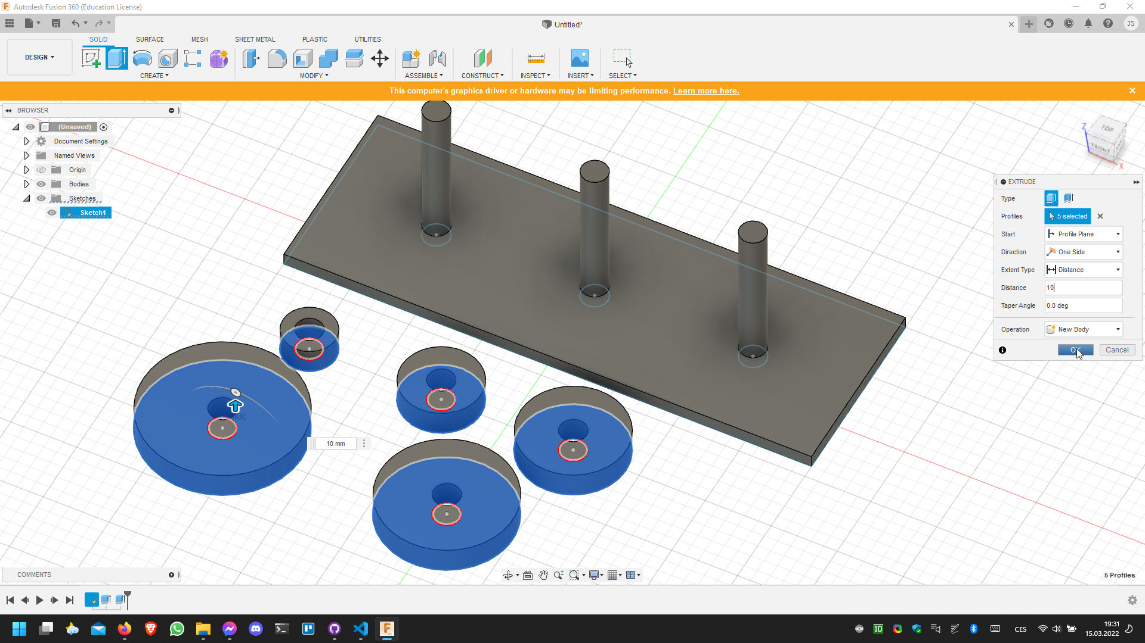
Nastavíme DISTANCE na 10 (automaticky si to doplní mm) a potvrdíme OK

Slide 19
Nastavíme DISTANCE na 10 (automaticky si to doplní mm) a potvrdíme OK

Slide 20
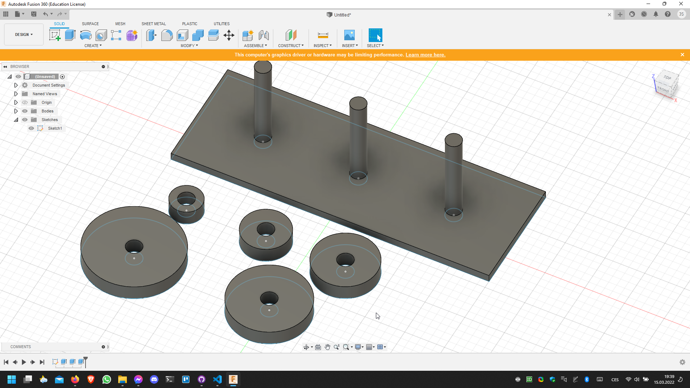
Připravíme model na export

Slide 21
Na levé straně u struktury dokumentu klikneme na název modelu Pravým tlačítkem myši (v našem případě Unsaved)

Slide 22
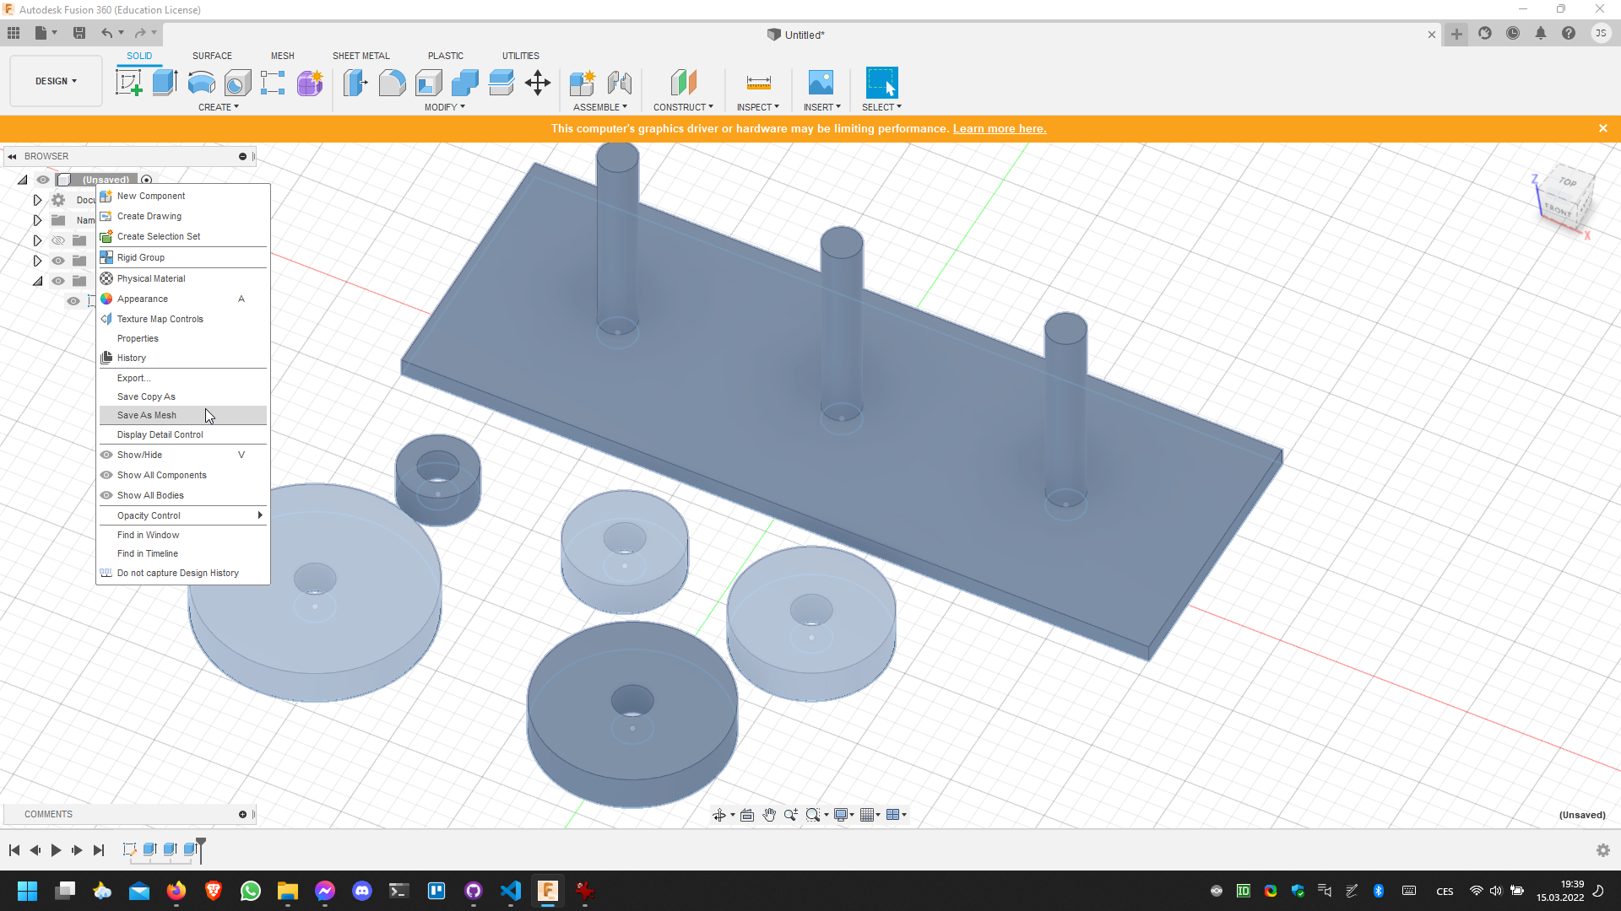
Klikneme na Save as Mesh

Slide 23
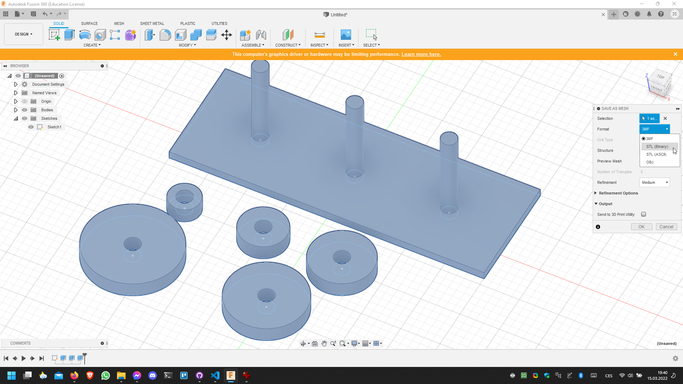
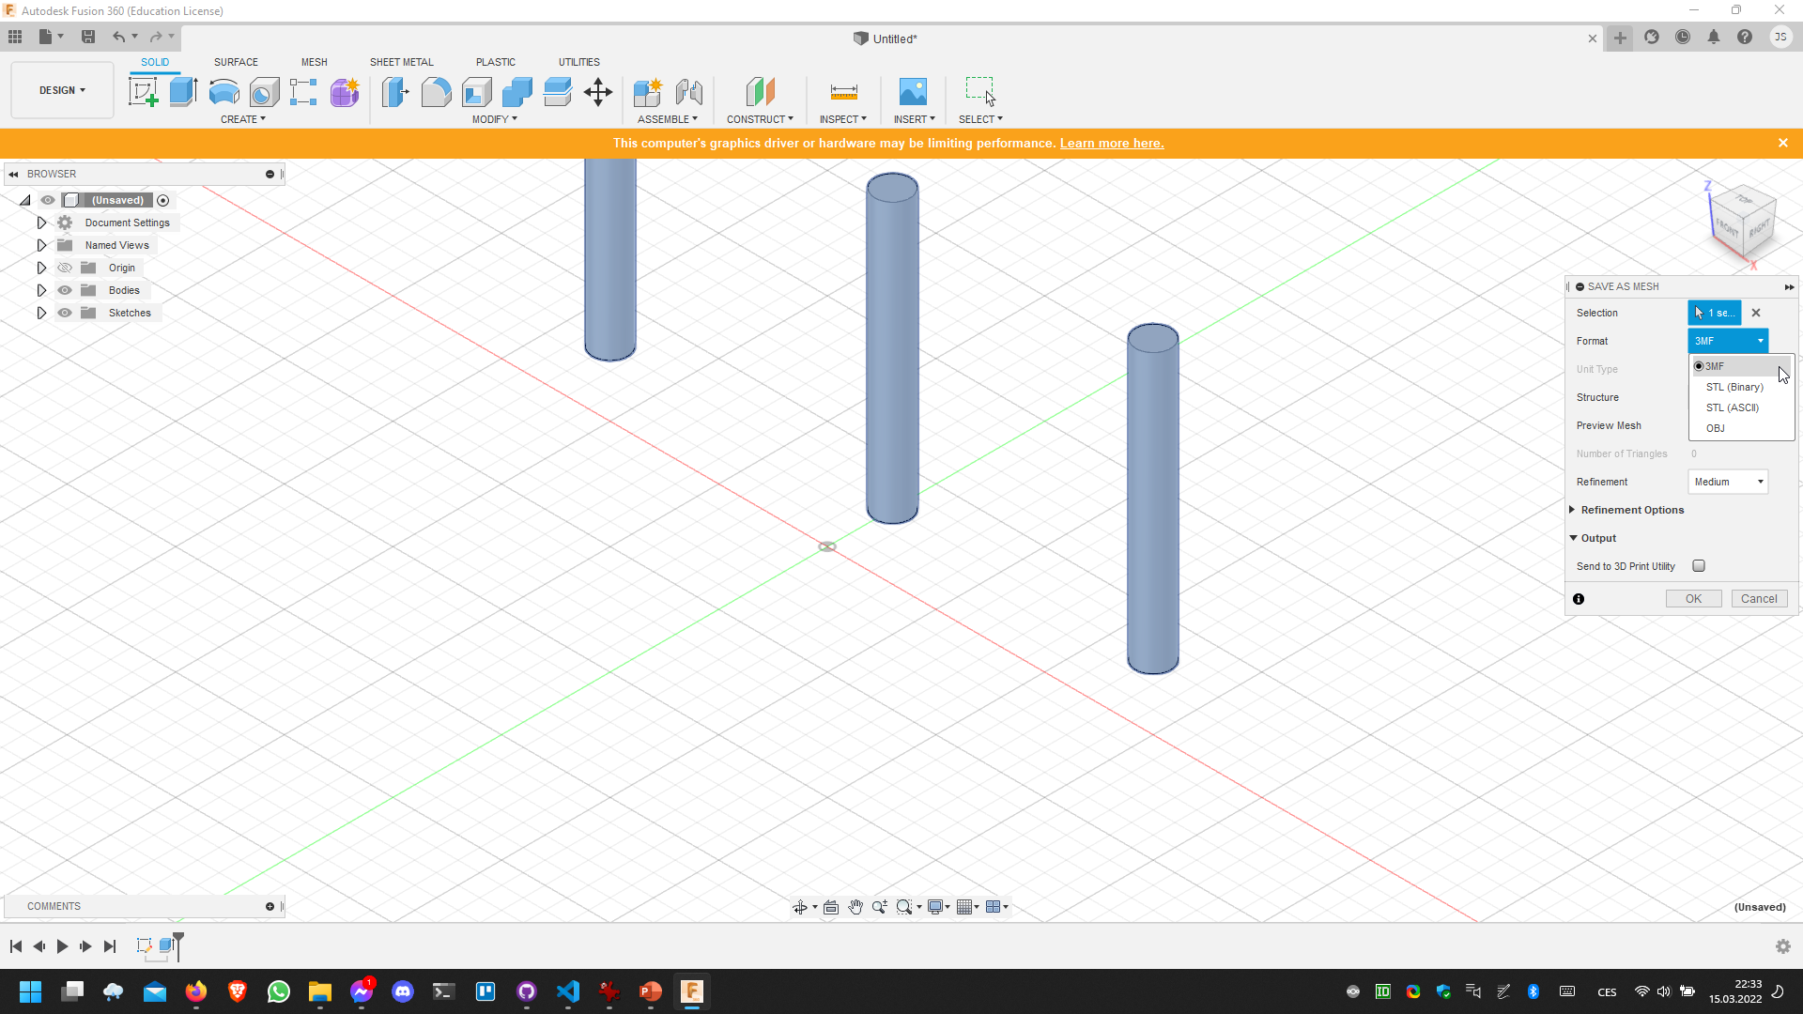
Nastavíme FORMAT na 3MF nebo na STL (3MF lépe pracuje s PrusaSlicer) a potvrdíme OK

Slide 24
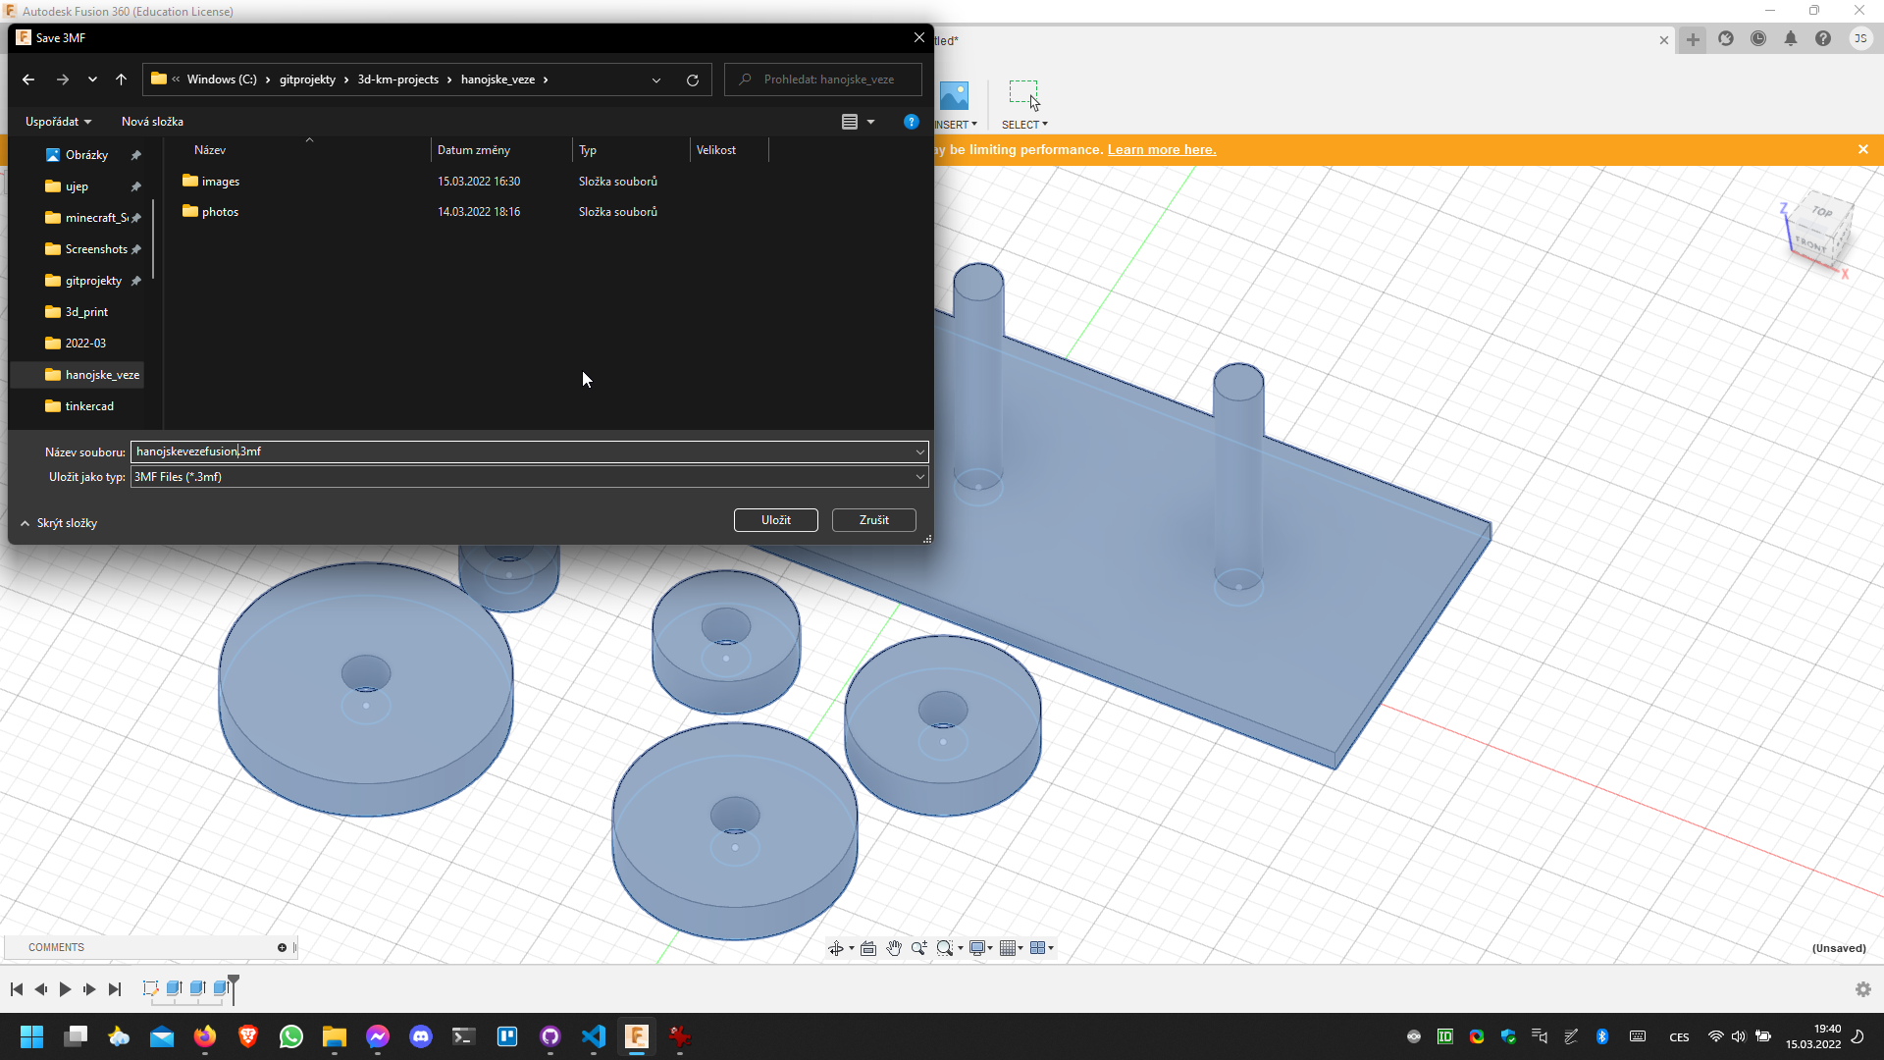
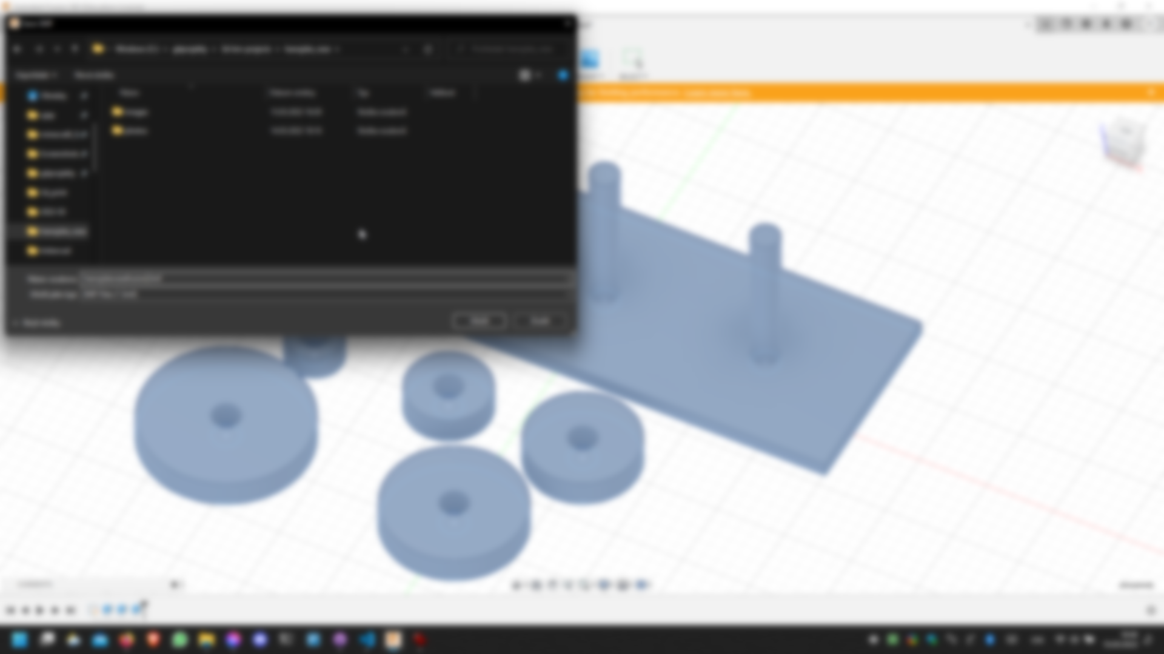
Pojmenujeme a uložíme náš 3MF soubor (např. do složky s projektem)

Slide 25
Máme hotový model
přesuneme se do PrusaSliceru.
Dle potřeby použijte .pdf návod pro PrusaSlicer na tento projekt

